Slide 1

基于强化学习的考虑了移动性的（卫星辅助）偏远地区车联网流量卸载
汇报人：吴申
空天地组
2022年1月9日

Slide 2

汇报提纲
论文大纲
  背景
  相关文献
  问题建模
  问题求解及RL
  仿真结果
卫星组网调研

Slide 3
论文大纲
背景
  车联网流量需求
  偏远地区通信问题
相关文献
  空天地一体化网络
  卫星网络切换性能
  移动边缘计算
  空天地中的卸载决策
  车辆移动性问题
  强化学习在空天地中的应用
说明问题的现实依据
卫星可以无缝切换的依据
以及部署在卫星的MEC
列举与工作内容相似的文献

Slide 4
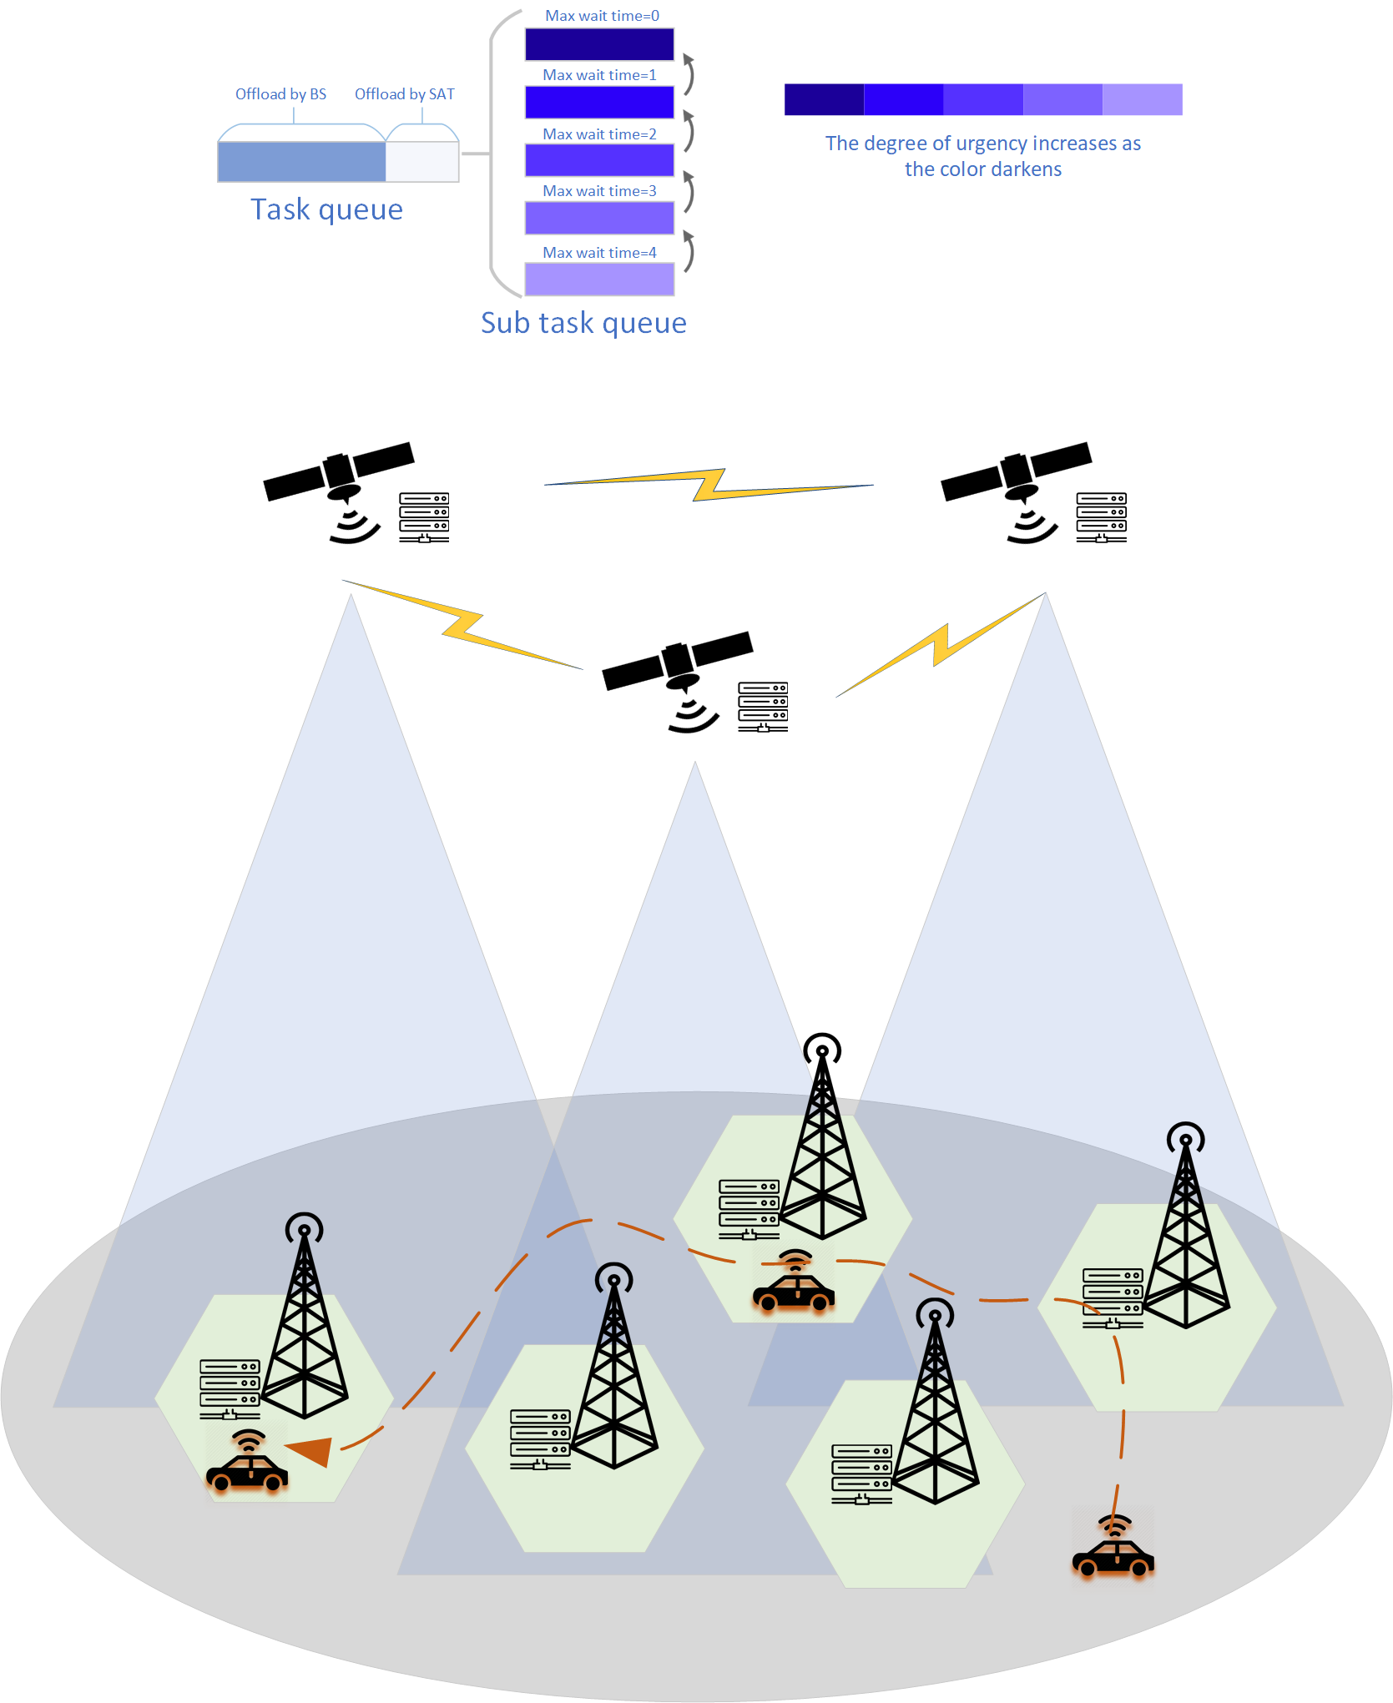
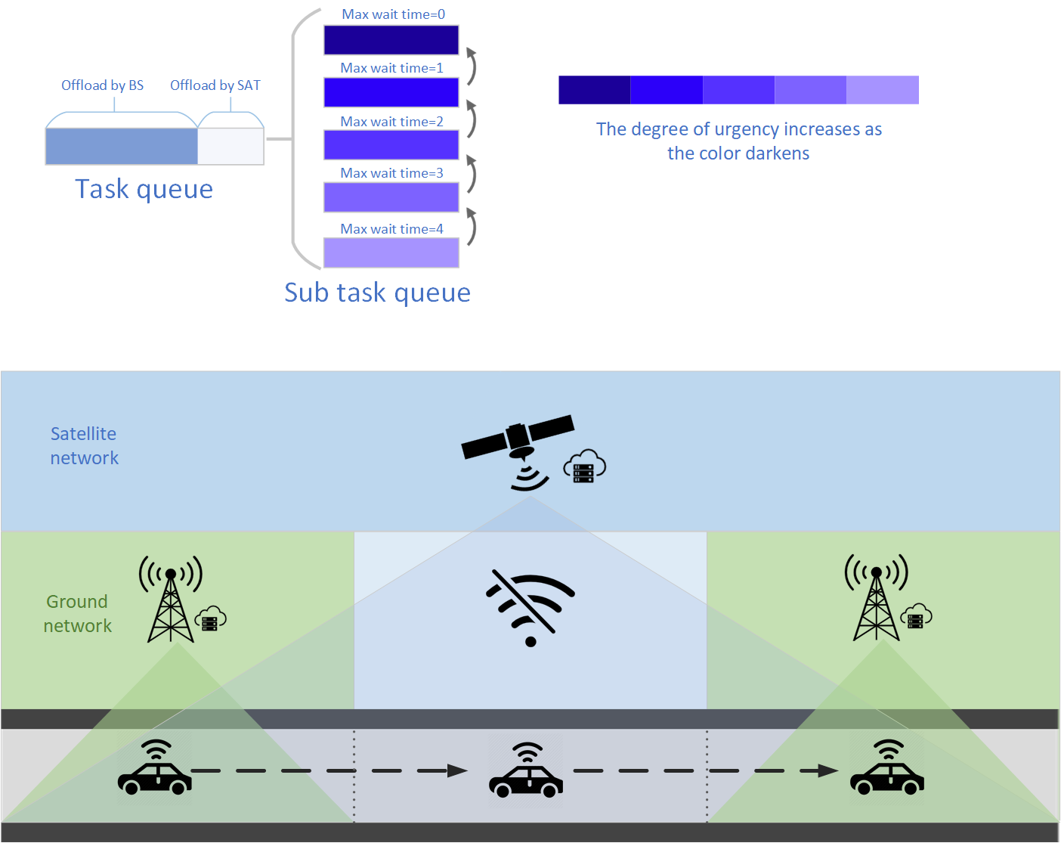
论文大纲
问题建模
问题描述：偏远地区车联网的不同延迟容忍度任务的卸载问题

Slide 5
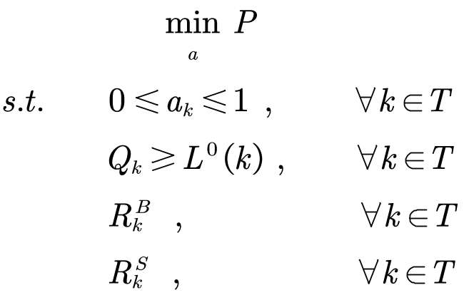
论文大纲
问题求解
问题公式化：
不能预知基站和卫星信道速率，所以不能够实时做出决策
使用强化学习中的DDPG算法来求解问题，做到实时决策。

Slide 6
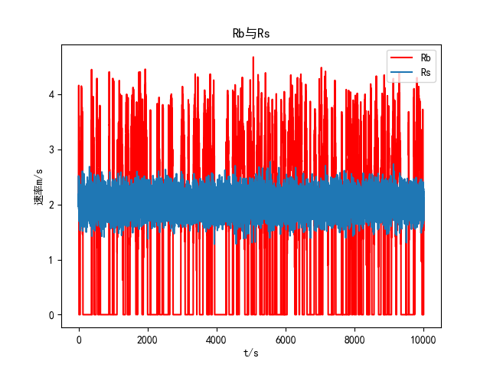
论文大纲
仿真结果
仿真参数设置：车辆在基站覆盖范围内外的平均停留时间λ、μ，以及信道速率

Slide 7
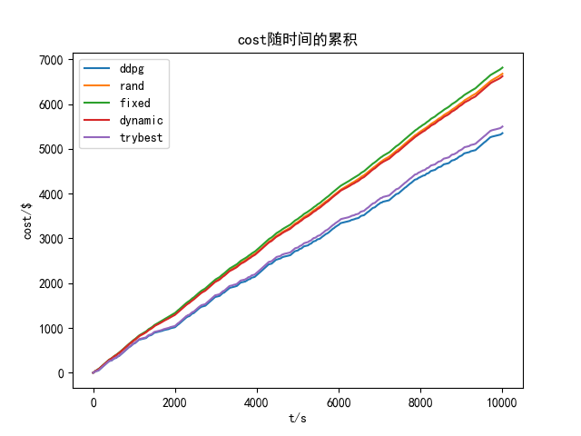
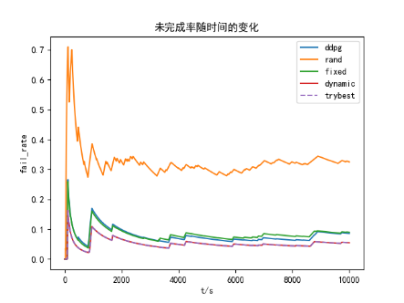
论文大纲
仿真结果
卸载方案性能：省钱能力、失败率

Slide 8
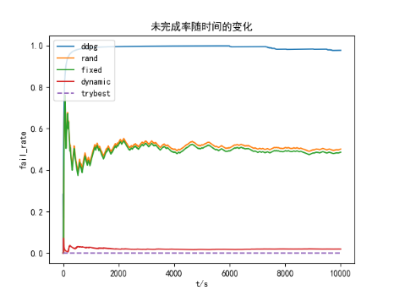
论文大纲
仿真结果
卸载方案性能：极端情况

Slide 9
论文大纲
仿真结果
卸载方案性能：λ和μ对实验结果的影响？

Slide 10
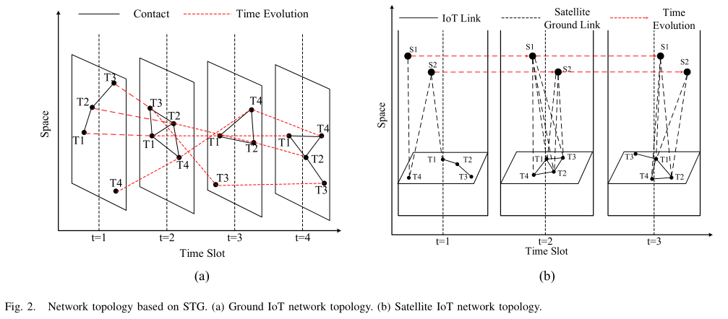
卫星组网调研
C. -Q. Dai, M. Zhang, C. Li, J. Zhao and Q. Chen, "QoE-Aware Intelligent Satellite Constellation Design in Satellite Internet of Things," in IEEE Internet of Things Journal, vol. 8, no. 6, pp. 4855-4867, 15 March15, 2021
这篇文章提出了一种用户体验感知（QoE-aware）的卫星星座设计方案，通过构建用户体验因子来提升用户的满意度。并设计了一种多层禁忌搜索算法（MLTS）来获取最佳QoE的卫星轨道。
用户满意度因子包含：覆盖性能、通信流畅度、区域需求大小和盈利能力。
使用时空图的方法表示网络动态拓扑：

Slide 11
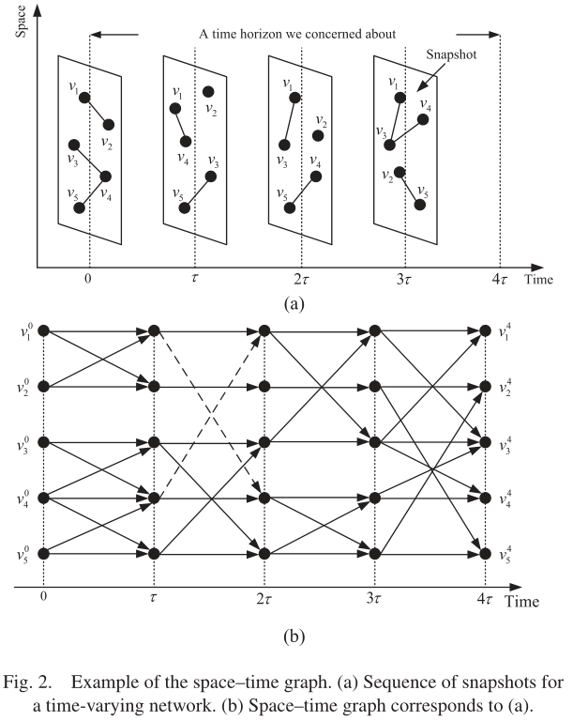

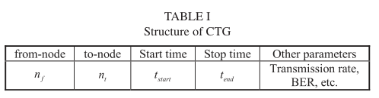
卫星组网调研
F. Jiang, Q. Zhang, Z. Yang and P. Yuan, "A Space–Time Graph Based Multipath Routing in Disruption-Tolerant Earth-Observing Satellite Networks," in IEEE Transactions on Aerospace and Electronic Systems, vol. 55, no. 5, pp. 2592-2603, Oct. 2019
基于空时图模型，设计了一种基于DTN（延迟容忍网络）的EP（地球观测）卫星网络的多路径路由算法[minimumcost constrained multipath (MCMP)]，通过该算法，任务数据可以在可容忍的延迟内以最小代价返回给地面站。
时空图模型：
V、E、C、W分别为节点、边、容量、单位成本
为了描述链路的变化，建立了一个接触图
(CTG，contact graph)。
接触图的结构如表一所示
假设存在适当的时间粒度τ，将时间范围划分
为离散的时隙，则STG可以从CTG构建

Slide 12
最近的工作
贺靖超：
1. 调研其他SFC的模型与问题求解
[1] Lin, I. C., Yeh, Y. H., & Lin, K. C. J. (2021). Toward Optimal Partial Parallelization for Service Function Chaining. IEEE/ACM Transactions on Networking, 29(5), 2033–2044.
2. 调研LEO网络模型
[1] Papa, A., de Cola, T., Vizarreta, P., He, M., Mas-Machuca, C., & Kellerer, W. (2020). Design and Evaluation of Reconfigurable SDN LEO Constellations. IEEE Transactions on Network and Service Management, 17(3), 1432–1445.
[2] Jiang, C., & Zhu, X. (2020). Reinforcement Learning Based Capacity Management in Multi-Layer Satellite Networks. IEEE Transactions on Wireless Communications, 19(7), 4685–4699.
陈子衍：
1.仿真程序整体框架编写完成，但收敛情况及reward值表现不好，需要对环境参数及神经网络参数进行调整。
2.调研LEO网络相关内容，主要是关于CGR路由算法的调研
[1] M. Marchese and F. Patrone, “E-CGR: Energy-aware contact graph routing over nanosatellite networks,” IEEE Trans. Green Commun. Netw., vol. 4, no. 3, pp. 890–902, Sep. 2020.
[2] G. Araniti et al.“Contact graph routing in DTN space networks: Overview, enhancements and performance,” IEEE Commun. Mag. vol. 53, no. 3, pp. 38–46, Mar. 2015.
[3] Y. Qi, L. Yang, C. Pan and H. Li, "CGR-QV: A virtual topology DTN routing algorithm based on queue scheduling," in China Communications, vol. 17, no. 7, pp. 113-123, July 2020

Slide 13


